Slide 1
ПОСЛОВИЦЫ
И
ПОГОВОРКИ
Интерактивный тренажер-раскраска
Литературное чтение, 4 класс
Танкова Елена Владиславовна, учитель начальных классов
МБОУ «СОШ № 1» п. Пуровск Пуровского района ЯНАО

Slide 2

Ребята,
чтобы раскрасить картинку,
необходимо
правильно
вставить в пословицу
пропущенное слово
СТАРТ

Slide 3
По лесу надо с … ходить.
РУЖЬЁМ
УМОМ
КОРЗИНКОЙ

Slide 4

Скучен день до вечера, коли делать …
УРОКИ
РАБОТУ
НЕЧЕГО

Slide 5
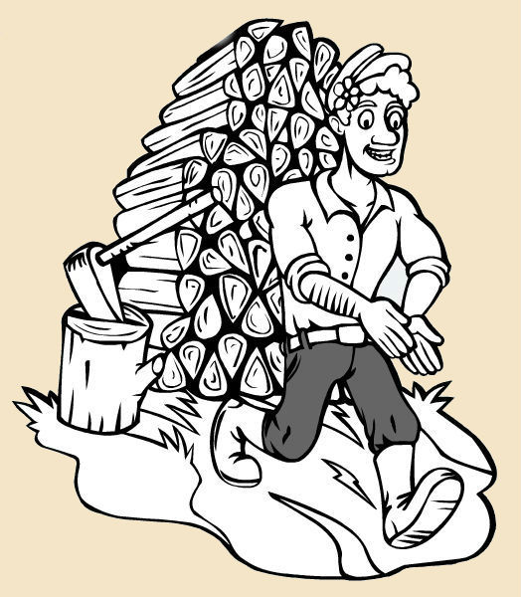
Не стыдно не знать, стыдно не … .
УЧИТЬСЯ
ПОДСКАЗЫВАТЬ
ОТВЕЧАТЬ

Slide 6

Испокон века … растит человека.
ТЕЛЕВИЗОР
ПУСТЫШКА
КНИГА

Slide 7

Первая … прощается.
ДВОЙКА
ТРОЙКА
ВИНА

Slide 8

На … далеко не уедешь.
ШПАРГАЛКЕ
ОБМАНЕ
ПОРТФЕЛЕ

Slide 9
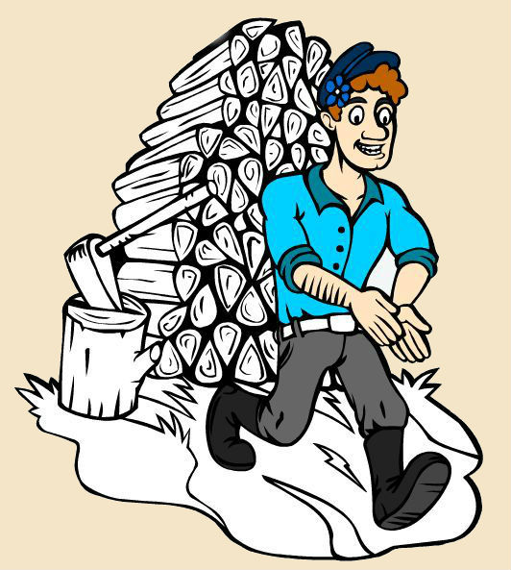
Порядок … бережёт.
ВРЕМЯ
ДЕНЬГИ
НЕРВЫ

Slide 10

Всякому … своё время.
ДЕЛУ
ЧЕЛОВЕКУ
ОВОЩУ

Slide 11

Под лежачий … и вода не течёт.
МЯЧ
КАМЕНЬ
ПЕНЬ

Slide 12

Кто мало говорит, тот больше … .
ДЕЛАЕТ
ИМЕЕТ
ЗНАЕТ

Slide 13
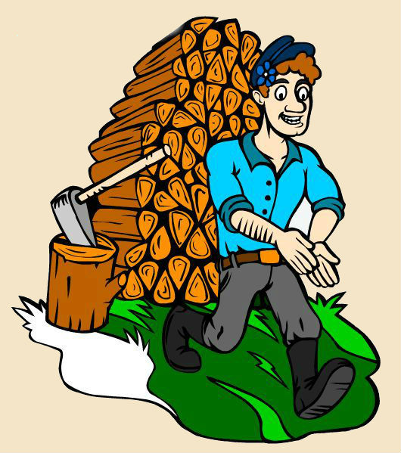
Муравей не велик, а … копает.
ЯМУ
ГОРЫ
ТРАНШЕЮ

Slide 14
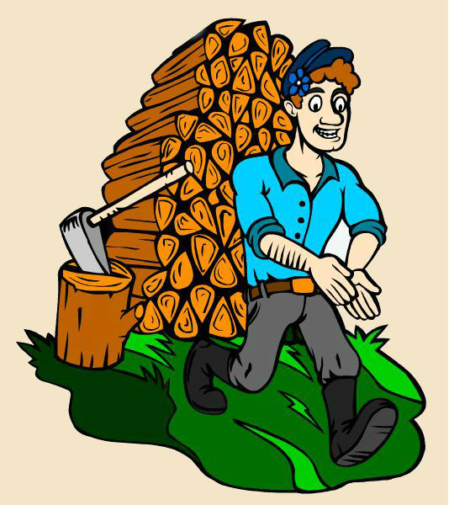
х
Сделал дело –
гуляй смело

Slide 15
Источники:
х
Раскраска - http://rebzi.ru/colorings/22/
Фон - http://s5.hostingkartinok.com/uploads/images/2013/09/70ec8b8f738210fa536ad53bf3e5e3c7.jpg
Пословицы - http://paers.ru/documents/poslovicy-pogovorki-pro-trud-terpenie-i-len
МК «Интерактивная раскраска в программе Power Point» Фокиной Л.П.
Кутявина С.В. Поурочные разработки по литературному чтению. 4 класс.- М.:ВАКО, 2015/ стр. 252

